Slide 1
第一讲、Verilog概述
1.1 数字系统设计发展历程
1.2 现代数字系统设计思想
1.3 硬件描述语言与设计方法
1.4 Verilog语言概述
1.5 Verilog例子
1.6 Verilog测试

Slide 2
1.4 Verilog HDL综述
Verilog硬件描述语言的语法特点如下
  可实现基于底层数字逻辑门的设计，如and、or、inv等；
  可实现基于行为描述的高层次设计，如if…else、for(…)；
  可实现多种建模的混合描述风格；
  可实现层次结构化设计的编码风格；
  使用高级语言的高层次行为描述，抽象、简化底层的复杂逻辑门电路；
  不仅可完成系统逻辑功能的仿真、验证，还可以基于物理器件参数设置延迟、时序、逻辑综合等；
  支持电路由高层次行为描述到低层次逻辑门的逻辑综合。
  可实现并发执行功能，以完全模拟硬件电路的工作过程；
  用户可以使用自定义用户原语（UDP）和MOS器件，具有更强的仿真使 用的灵活性；
Notes:
Verilog HDL采用面向过程的结构化程序设计方法，其典型思想是：自顶向下、逐步细化。面向过程的语言结构是按电路功能划分成若干基本模块，这些模块形成一个树形的层次结构。各模块间关系尽可能简单、功能独立。这样通过模块化、结构化，使得系统自顶向下分而治之，且模块分化、功能分解，将一个复杂问题分解为若干子问题，分工协作，提高了设计速度也便于电路调试。

Slide 3
1.4 Verilog HDL综述
Verilog HDL的功能
  可描述顺序执行或并发执行的程序结构；
  用延迟表达式或事件表达式来明确控制过程的启动时间；
  通过命名的事件来触发其它过程里的激活行为或停止行为；
  提供了条件（如 if-else , case）和循环结构；
  提供了可带参数且非零延迟时间的任务程序结构；
  提供了可定义新的操作符的函数结构；
  提供了用于建立表达式的算术运算符、逻辑运算符、位运算符。
Notes:
结构化程序设计的特点：顺序（数据流）、选择（分支）、循环（迭代）

Slide 4
1.4 Verilog HDL综述
Verilog与C语言
C | Verilog HDL
sub-function | module, function, task
if … else if … else | if … else if … else
switch | case
{,} | begin, end
for | for
while | while
break | disable
#define | `define
int | integer
printf | $monitor, $display, $strobe
Notes:
1.C语言是由函数组成的，而Verilog HDL则是由称之为module的模块组成的。
2.C语言中的函数调用通过函数名相关联，函数之间值的传递是通过端口变量实现的。相应地，Verilog HDL中的模块调用也通过模块名相关联，模块之间的联系同样通过端口之间的连接实现，所不同的是，它反映的是硬件之间的实际物理连接。
3.C语言中，整个程序的执行从main函数开始。Verilog HDL没有相应的专门命名模块，每一个module模块都是等价的，但必定存在一个顶层模块，它的端口中包含了芯片系统与外界的所有I/O信号，这个顶层模块从程序的组织结构上讲，类似于C语言中的main函数，但Verilog HDL中所有module模块都是并发运行的，这一点必须从本质上与C语言加以区别。

Slide 5
1.4 Verilog
C | Verilog HDL | 功能
* | * | 乘
/ | / | 除
+ | + | 加
- | - | 减
% | % | 取模
! | ! | 反逻辑
&& | && | 逻辑与
|| | || | 逻辑或
> | > | 大于
< | < | 小于
>= | >= | 大于等于
<= | <= | 小于等于
== | == | 等于
!= | != | 不等于
~ | ~ | 位反相
& | & | 按位逻辑与
| | | | 按位逻辑或
^ | ^ | 按位逻辑异或
~^ | ~^ | 按位逻辑同或
>> | >> | 右移
<< | << | 左移
?: | ?: | 同等于if … else
Verilog与C语言
Notes:
Verilog HDL中对注释语句的定义与C语言类似。

Slide 6
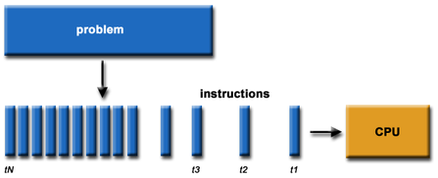
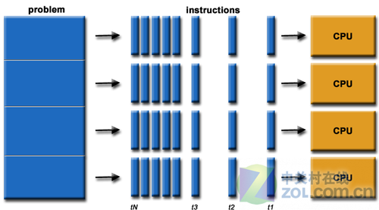
1.4 Verilog HDL综述
Verilog与C语言
  单核程序执行
  多核程序执行

Slide 7
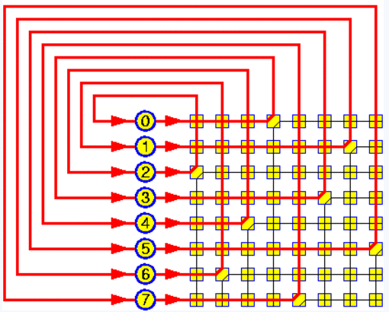
1.4 Verilog HDL综述
Verilog与C语言
  硬件并行处理结构
Notes:
硬件系统中的电路是由很多元器件构成的，从上电那一时刻起，硬件系统中所有的电路模块（元器件）将会同时开始工作，没有先后顺序。因此，结构体中的所有语句都须是“并行语句”，每个并行语句描述一个电路模块。并行语句之间没有先后顺序，可按任意顺序书写。这就像画电路图，先画哪个电路模块是没有关系的，只要最终画完的硬件系统电路图是正确的就行。
然而，人们描述一个系统的“行为”却是按照“因果”关系来描述的，例如，“因为...所以...”（IF...THEN...）。这种描述方式称之为”行为描述“，描述行为的语句是顺序语句。顺序语句不符合硬件的并行工作状态，因此不能直接置于结构体中。为了遵循结构体中的语句都是并行语句这一语法规则，将一系列顺序语句构成的行为描述看成是一个电路模块，将其包装成一个并行语句——”PROCESS BEGIN....END PROCESS;“，相当于给这段行为描述加了一对”括号“，左括号是PROCESS BEGIN，右括号是END PROCESS。任意两个PROCESS语句之间也是并行关系，书写的先后顺序可以任意，与其他并行语句的书写顺序也可以任意。

Slide 8
1.4 Verilog HDL综述
Verilog与C语言
  HDL有时序的概念
  HDL有并行处理的功能
  HDL具有不同抽象层次的描述设计：行为级（算法级、系统级）、寄存器RTL级、逻辑门级和开关级。（开关级不可综合，故不常用）
  形式化表示电路的结构或行为，用高级语言的描述方式实现硬件电路具体连接结构的描述。

Slide 9



